Slide 1
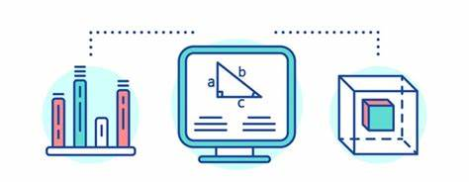
AULA 04 – INTRODUÇÃO A GRAFOS

Slide 2

ROTEIRO
GRAFOS
PROPRIEDADES
APLICAÇÕES
ISOMORFISMO
FORMAS DE REPRESENTAÇÃO

Slide 3
INTRODUÇÃO
A teoria dos grafos estuda objetos combinatórios – os grafos – que são um bom modelo para muitos problemas em vários ramos da matemática, da informática, da engenharia e da indústria.
Muitos dos problemas sobre grafos tornaram-se célebres porque são um interessante desafio intelectual e porque têm importantes aplicações práticas.

Slide 4
INTRODUÇÃO
Exemplo 01: 4 alunos P1, P2, P3 e P4, desejam utilizar o computador para realizar seus trabalhos. No laboratório existem 4 computadores M1, M2, M3 e M4. Entretanto, os programas instalados em cada computador são diferentes e os alunos não possuem permissão para instalar novos programas.
O aluno P1 precisa de um programa que está instalado em M1 e M4.
O aluno P2 precisa de um programa que está instalado em M2 e M3.
O aluno P3 precisa de um programa que está instalado em M1 e M4.
O aluno P4 precisa de um programa que está instalado em M3 e M4.

Slide 5
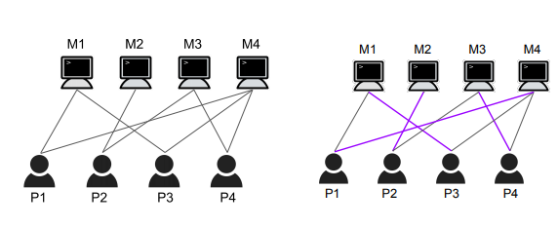
INTRODUÇÃO
Exemplo 01: Como podemos alocar cada aluno em um computador, de forma que todos tenham suas necessidades atendidas?

Slide 6
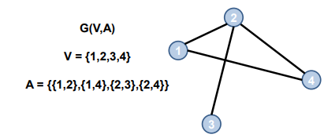
DEFINIÇÃO FORMAL
Um grafo G(V,A) é definido por dois conjuntos, o conjunto V de vértices (não vazio e representa os itens em um grafo) e o conjunto A de arestas (ligações entre os vértices).

Slide 7
CONCEITOS BÁSICOS
Vértice: é cada um dos itens representados no grafo. Exemplo: pessoas, uma tarefa em um projeto, lugares em um mapa, computadores em uma rede, entre outros.
Aresta: liga dois vértices, diz qual a relação entre eles. Dois vértices são adjacentes se existir uma aresta ligando eles. Exemplo: Pessoas (parentesco entre elas ou amizade), tarefas de um projeto (pré-requisito entre as tarefas), lugares de um mapa (estradas que existem ligando os lugares), etc.

Slide 8
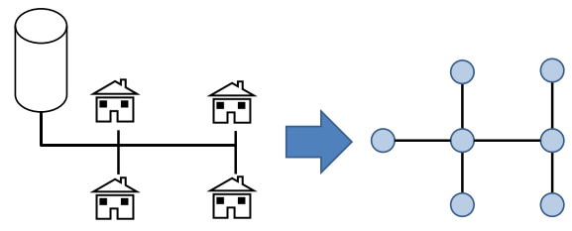
CONCEITOS BÁSICOS
Exemplo 02: Sistema de distribuição de água

Slide 9
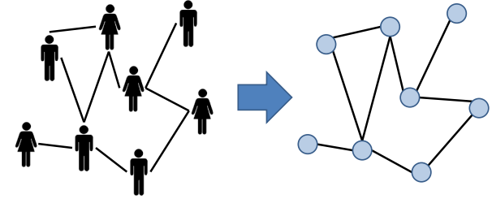
CONCEITOS BÁSICOS
Exemplo 03: Rede social

Slide 10
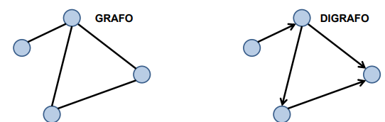
CONCEITOS BÁSICOS
As arestas podem ou não ter direção. Em um grafo direcionado (dígrafo), se uma aresta liga os vértices A e B, isso significa que podemos ir de A para B, mas não o contrário.

Slide 11
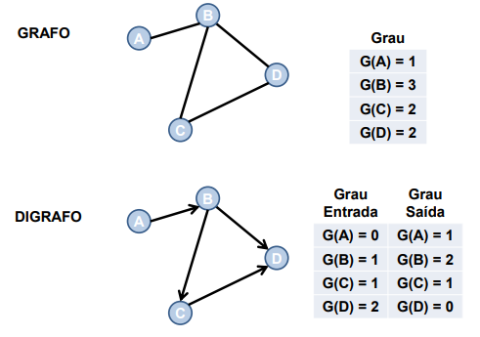
CONCEITOS BÁSICOS
Grau: indica o número de arestas que conectam um vértice do grafo a outros vértices, ou seja, é o número de vizinhos que aquele vértice possui no grafo (que chegam ou partem dele).

Slide 12
CONCEITOS BÁSICOS
Grau: Para dígrafos, cada vértice é avaliado conforme o grau de entrada (número de arestas que chegam ao vértice) e o grau de saída (número de arestas que partem do vértice).

Slide 13
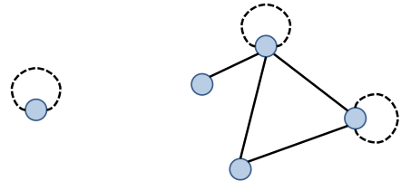
CONCEITOS BÁSICOS
Laço: uma aresta é chamada de laço se seu vértice de partida é o mesmo que o de chegada. A aresta conecta o vértice a ele mesmo.

Slide 14
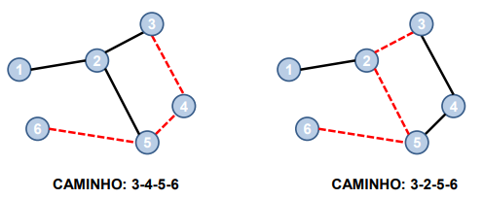
CONCEITOS BÁSICOS
Caminho: é uma sequência de vértices onde cada vértice está conectado ao vértice seguinte por meio de uma aresta.

Slide 15
CONCEITOS BÁSICOS
Comprimento do caminho: número de vértices que precisamos percorrer de um vértice até o outro.

Slide 16
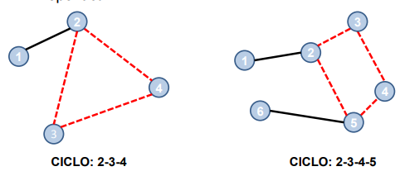
CONCEITOS BÁSICOS
Ciclo: caminho onde o vértice inicial e o final são o mesmo vértice. Note que um ciclo é um caminho fechado sem vértices repetidos.

Slide 17
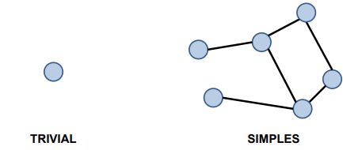
TIPOS DE GRAFOS
Grafo trivial: possui um único vértice e nenhuma aresta.

Slide 18
TIPOS DE GRAFOS
Grafo simples: grafo não direcionado, sem laços e sem arestas paralelas (multigrafo).

Slide 19
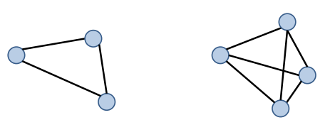
TIPOS DE GRAFOS
Grafo completo: é um grafo simples onde cada vértice se conecta a todos os outros vértices do grafo.

Slide 20
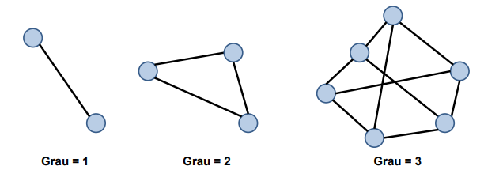
TIPOS DE GRAFOS
Grafo regular: é um grafo onde todos os seus vértices possuem o mesmo grau (número de arestas ligadas a ele). Todo grafo completo é regular.

Slide 21
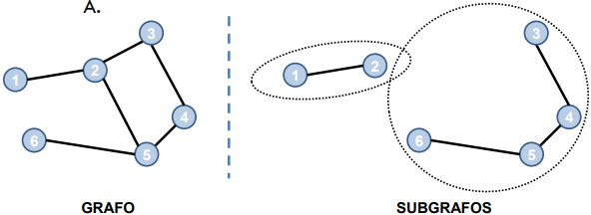

TIPOS DE GRAFOS
Subgrafo: $G_{s}(V_{s}, A_{s})$ é um subgrafo de $G(V,A)$ se o conjunto de vértices $V_{s}$ for um subconjunto de $V$, $V_{s}⊆V$, e se o conjunto de arestas $A_{s}$ for um subconjunto de $A$, $A_{s}⊆A$.

Slide 22
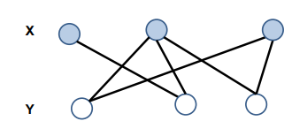
TIPOS DE GRAFOS
Grafo bipartido: Um grafo G(V,A) onde o seu conjunto de vértices pode ser divididos em dois subconjuntos X e Y sem intersecção. As arestas conectam apenas os vértices que estão em subconjuntos diferentes.

Slide 23
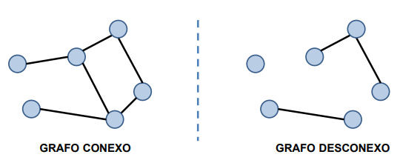
TIPOS DE GRAFOS
Grafo conexo: Existe um caminho ligando quaisquer dois vértices.

Slide 24
TIPOS DE GRAFOS
Grafo desconexo: se há um vértice que não possui ligação com nenhum dos outros vértices.

Slide 25
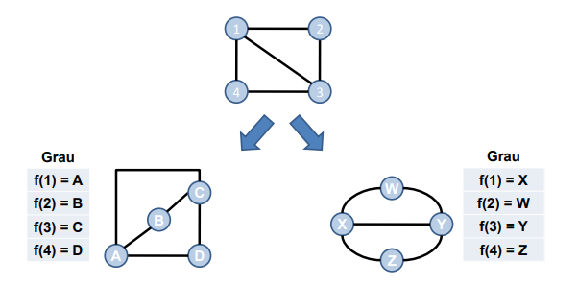
TIPOS DE GRAFOS
Grafos isomorfos: Dois grafos, G1 e G2, são isomorfos se existe uma função que faça o mapeamento de vértices e arestas de modo que os 2 grafos se tornem coincidentes.

Slide 26
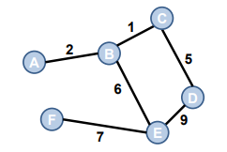
P
TIPOS DE GRAFOS
Grafo ponderado: É um grafo que possui pesos (valor numérico) associados a cada uma de suas arestas.

Slide 27
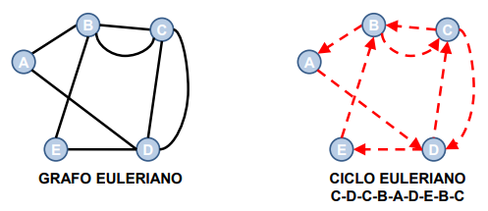
TIPOS DE GRAFOS
Grafo Euleriano: possui um ciclo que visita todas as suas arestas apenas uma vez, iniciando e terminando no mesmo vértice.

Slide 28
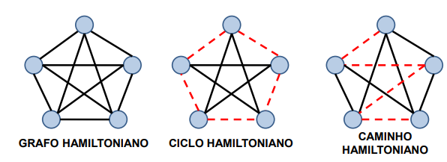
TIPOS DE GRAFOS
Grafo Hamiltoniano: É um grafo que possui um caminho que visita todos os seus vértices apenas uma vez. Pode ser um ciclo.

Slide 29
FORMAS DE REPRESENTAÇÃO
Como representar um grafo no computador?
Existem duas abordagens muito utilizadas:
Matriz de adjacência
Lista de adjacência

Slide 30
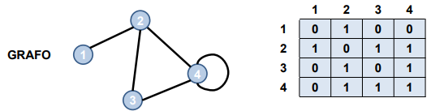
FORMAS DE REPRESENTAÇÃO
Matriz de adjacência: utiliza uma matriz N x N para armazenar o grafo, onde N é o número de vértices. Uma aresta é representada por uma marca na posição (i, j) da matriz.

Slide 31
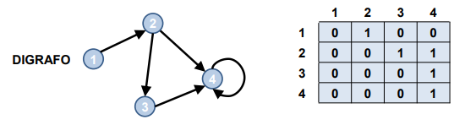
FORMAS DE REPRESENTAÇÃO
Matriz de adjacência: um exemplo de representação de um dígrafo, pode ser visualizado abaixo.

Slide 32
FORMAS DE REPRESENTAÇÃO
Lista de adjacência: utiliza uma lista de vértices para descrever as relações entre os vértices.
Um grafo contendo N vértices utiliza um array de ponteiros de tamanho N para armazenar os vértices do grafo. Para cada vértice é criada uma lista de arestas, onde cada posição da lista armazena o índice do vértice a qual aquele vértice se conecta.

Slide 33
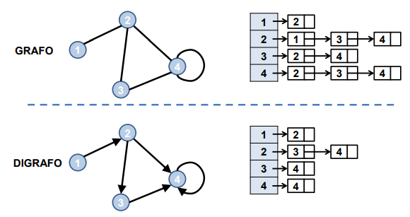
FORMAS DE REPRESENTAÇÃO
Lista de adjacência:

Slide 34
FAÇAMOS JUNTOS
Os amigos Joana, Laura, Diogo e Mariano se encontram em um bar de Paris e começam a conversar. As línguas disponíveis são o inglês, o francês, o português e o alemão. Joana fala todas. Laura não fala apenas o português. Diogo fala francês e alemão. Mariano fala inglês e português. Represente por meio de um dígrafo todas as possibilidades de um deles dirigir a palavra a outro, sendo compreendido.

Slide 35
FAÇA VOCÊ MESMO
Exercício 01: Dado o dígrafo G = (V, A) sendo V = {M, N, O, P, Q, R, S} e A ={(M, S),(N, O),(P, R),(N, S),(O, M),(N, Q),(O, M), (P, P),(S, M),(O, N),(S, M),(N, R),(P, M),(M, S)}
(a) Especifique, caso exista, um caminho simples desde o vértice M até o vértice S.
(b) Especifique, caso exista, um ciclo simples, envolvendo pelo menos 4 nós.
(c) O dígrafo é conexo ou não conexo?

Slide 36
FAÇAMOS VOCÊ MESMO
Exercício 01 - Continuação: Dado o dígrafo G = (V, A) sendo V = {M, N, O, P, Q, R, S} e A ={(M, S),(N, O),(P, R),(N, S),(O, M),(N, Q),(O, M), (P, P),(S, M),(O, N),(S, M),(N, R),(P, M),(M, S)}
(d) Qual o grau dos vértices N e R.
(e) Represente o dígrafo utilizando representação por lista de adjacência.
(f) Represente o dígrafo utilizando representação por matriz de adjacência.

Slide 37
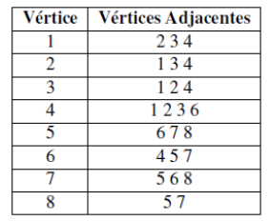
FAÇAMOS VOCÊ MESMO
Exercício 02 - Seja um grafo G cujos vértices são os inteiros de 1 a 8 e os vértices adjacentes a cada vértice são dados pela tabela abaixo. Desenha o grafo G e represente-o por meio de uma matriz de adjacência e uma lista de adjacência.

Slide 38

DÚVIDAS?
DÚVIDAS?

